Slide 1
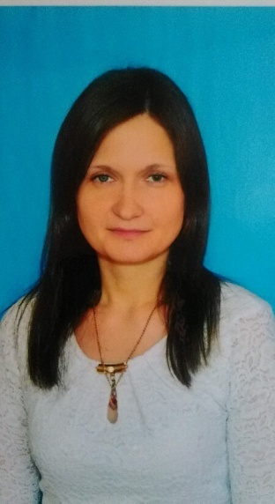
Министерство образования Республики Мордовия
Портфолио
Гренадеровой Елены Вячеславовны
Музыкального руководителя МДОУ «Детский сад №68»
Дата рождения: 23. 09.1986 г.
Профессиональное образование: высшее, МГУ им. Н.П.Огарева .
Специальность: «Дирижирование (народным хором)».
Квалификация: Художественный руководитель народно-певческого коллектива, хормейстер, преподаватель.
Диплом: ВСА № 1088553
Дата выдачи: 29 июня 2011 г.
Общий трудовой стаж: 9 лет.
Стаж педагогической работы (по специальности): 7 лет.

Slide 2
Диплом о высш. Обр.

Slide 3
Представление инновационного педагогического опыта на сайте МДОУ «Детский сад №68» http//www.ds68sar.schoolrm.ru

Slide 4
1. Применение информационно-коммуникационных технологий.

Slide 5
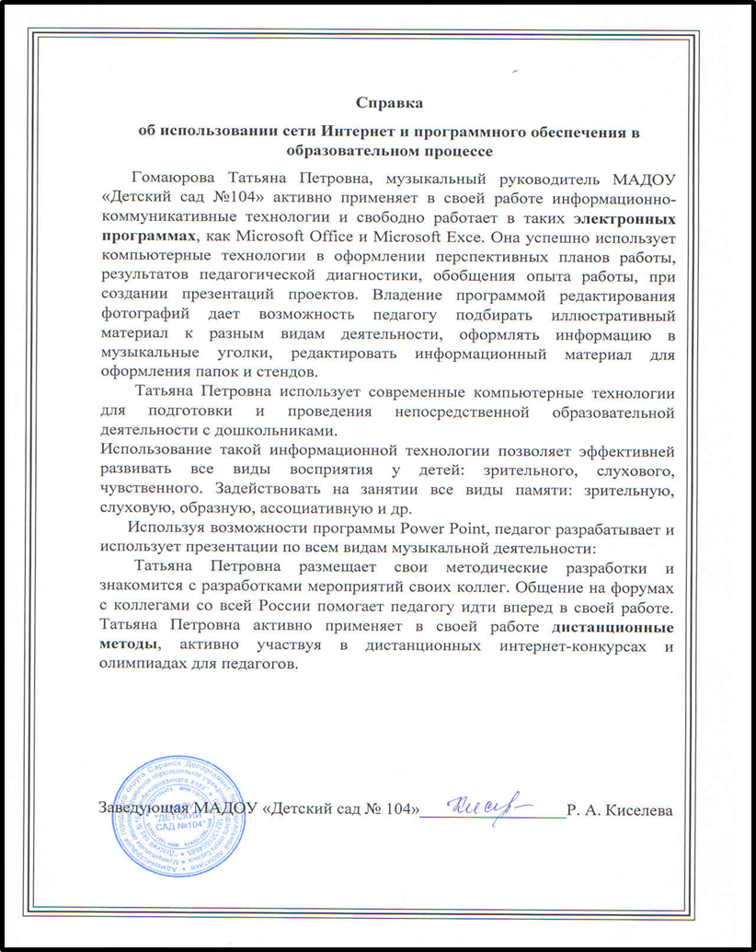

Slide 6
2. Наличие авторских программ, методических пособий.

Slide 7
Республиканский уровень: Дополнительная общеобразовательная программа «Улыбка» танцевально-ритмическое направление (Программа рецензирована в МГПИ им. М.Е. Евсевьева, кафедра методики дошкольного и начального образования)

Slide 9
3. Участие в инновационной (экспериментальной) деятельности.

Slide 12
4. Результаты участия воспитанников в: конкурсах; соревнованиях; акциях; фестивалях. Победы и призовые места в муниципальных мероприятиях – 2 Участие в республиканских мероприятиях - 1

Slide 14
5. Наличие публикаций Всероссийский уровень - 2 Публикации на сайте: Социальная сеть работников образования «Наша сеть» " https://nsportal.ru/grenaderova-elena-vyacheslavovna" > сайт музыкального руководителя

Slide 16
Тема | Место расположения
Консультация для родителей: « Музыкальная терапия для всей семьи» | сайт www. nsportal.ru
Памятка для родителей: « Правила поведения на утренниках» | сайт www. nsportal.ru
Памятка для родителей «Роль родителей в организации утренников» | сайт www. nsportal.ru
Анкета для родителей по музыкальному воспитанию | сайт www. nsportal.ru
Методическая разработка «Мама дорогая» | сайт www. nsportal.ru
Методическая разработка. Фольклорное развлечение « Ярмарка» | сайт www. nsportal.ru
Консультация «Взаимодействие музыкального руководителя с родителями» | сайт www. nsportal.ru
Методическая разработка « Как хорошо быть рядом с мамой» | сайт www. nsportal.ru

Slide 17
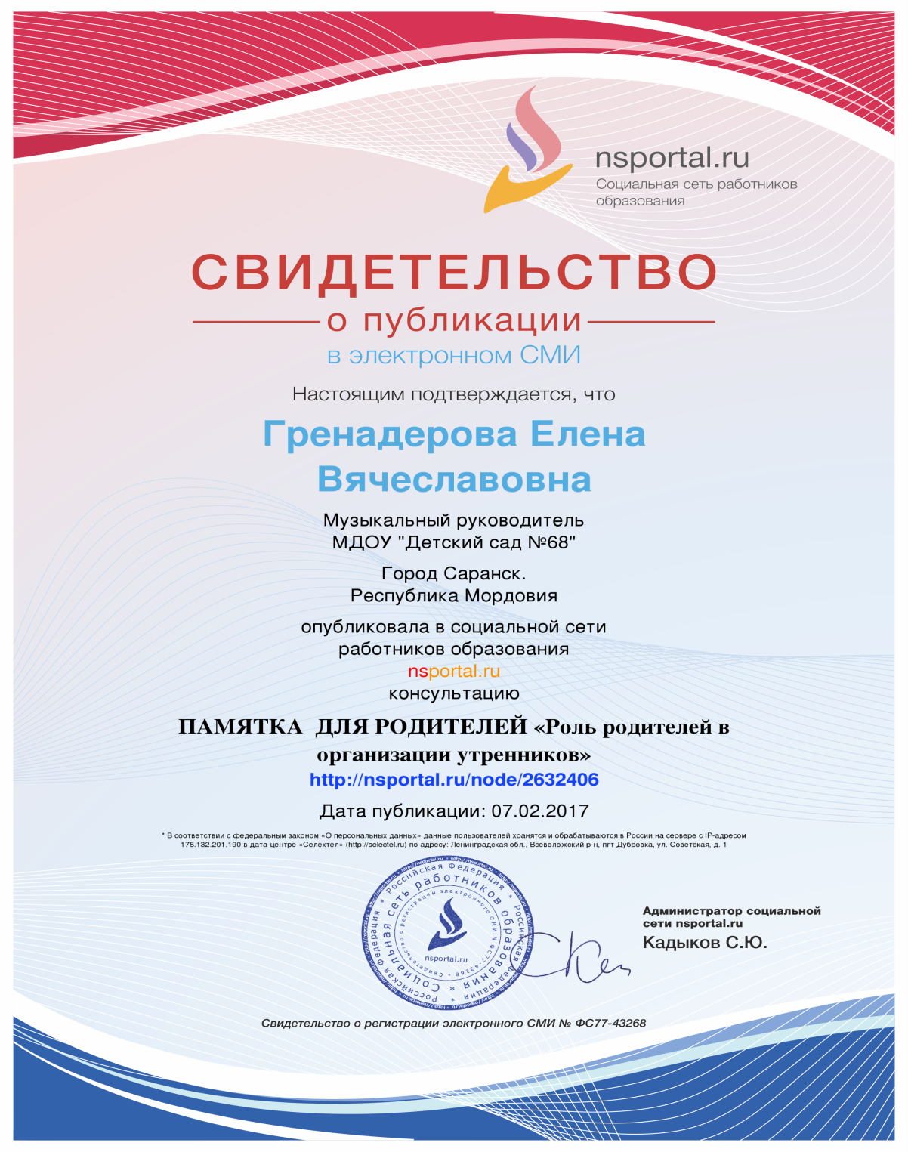

Slide 19
6. Выступление на научно-практических конференциях , пед.чтениях , семинарах , секциях , методических объединениях.

Slide 21
7. Проведение открытых мероприятий, мастер – классов.

Slide 23
8.Общественно-педагогическая активность педагога: участие в экспертных комиссиях,, в жюри конкурсов, депутатская деятельность.

Slide 26
9. Развитие творческого потенциала воспитанников.

Slide 28
10. Организация индивидуального подхода.

Slide 30
11. Реализация регионального компонента в образовательном процессе.

Slide 32
12. Участие педагога в профессиональных конкурсах.

Slide 37
13. Награды и поощрения педагога.

Slide 38
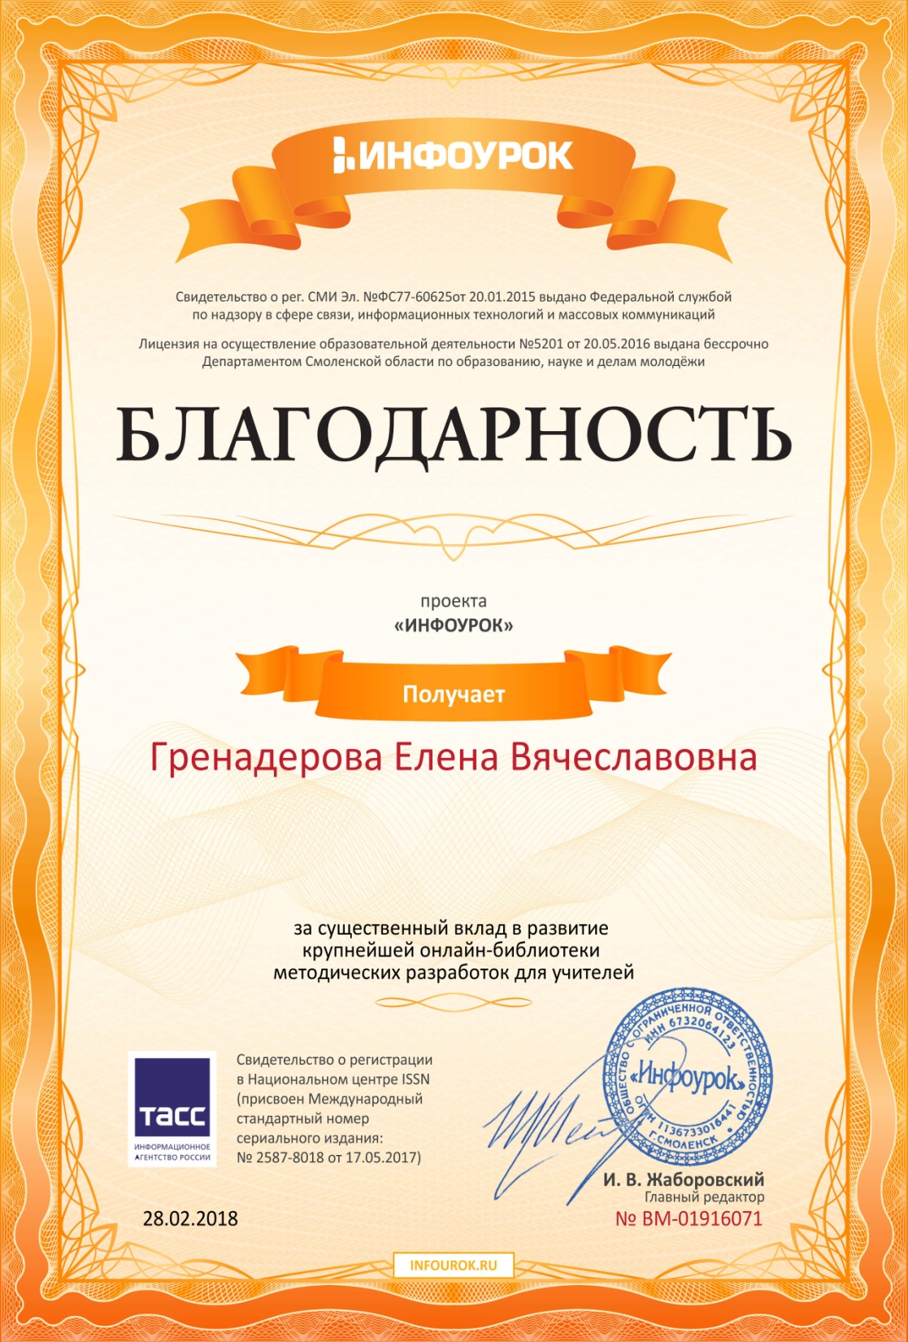

Slide 40
14. Повышение квалификации, профессиональная переподготовка.

Slide 41
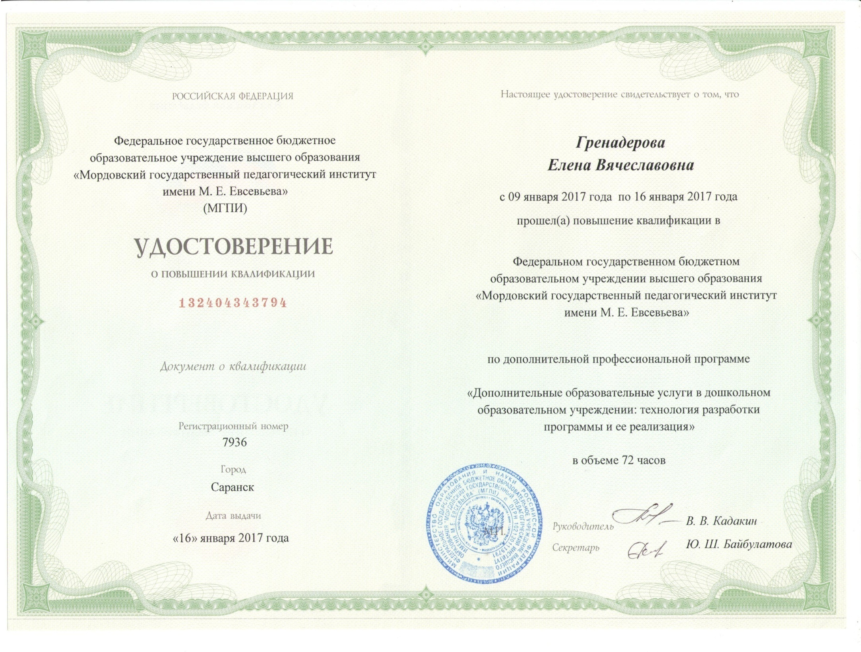

Slide 42
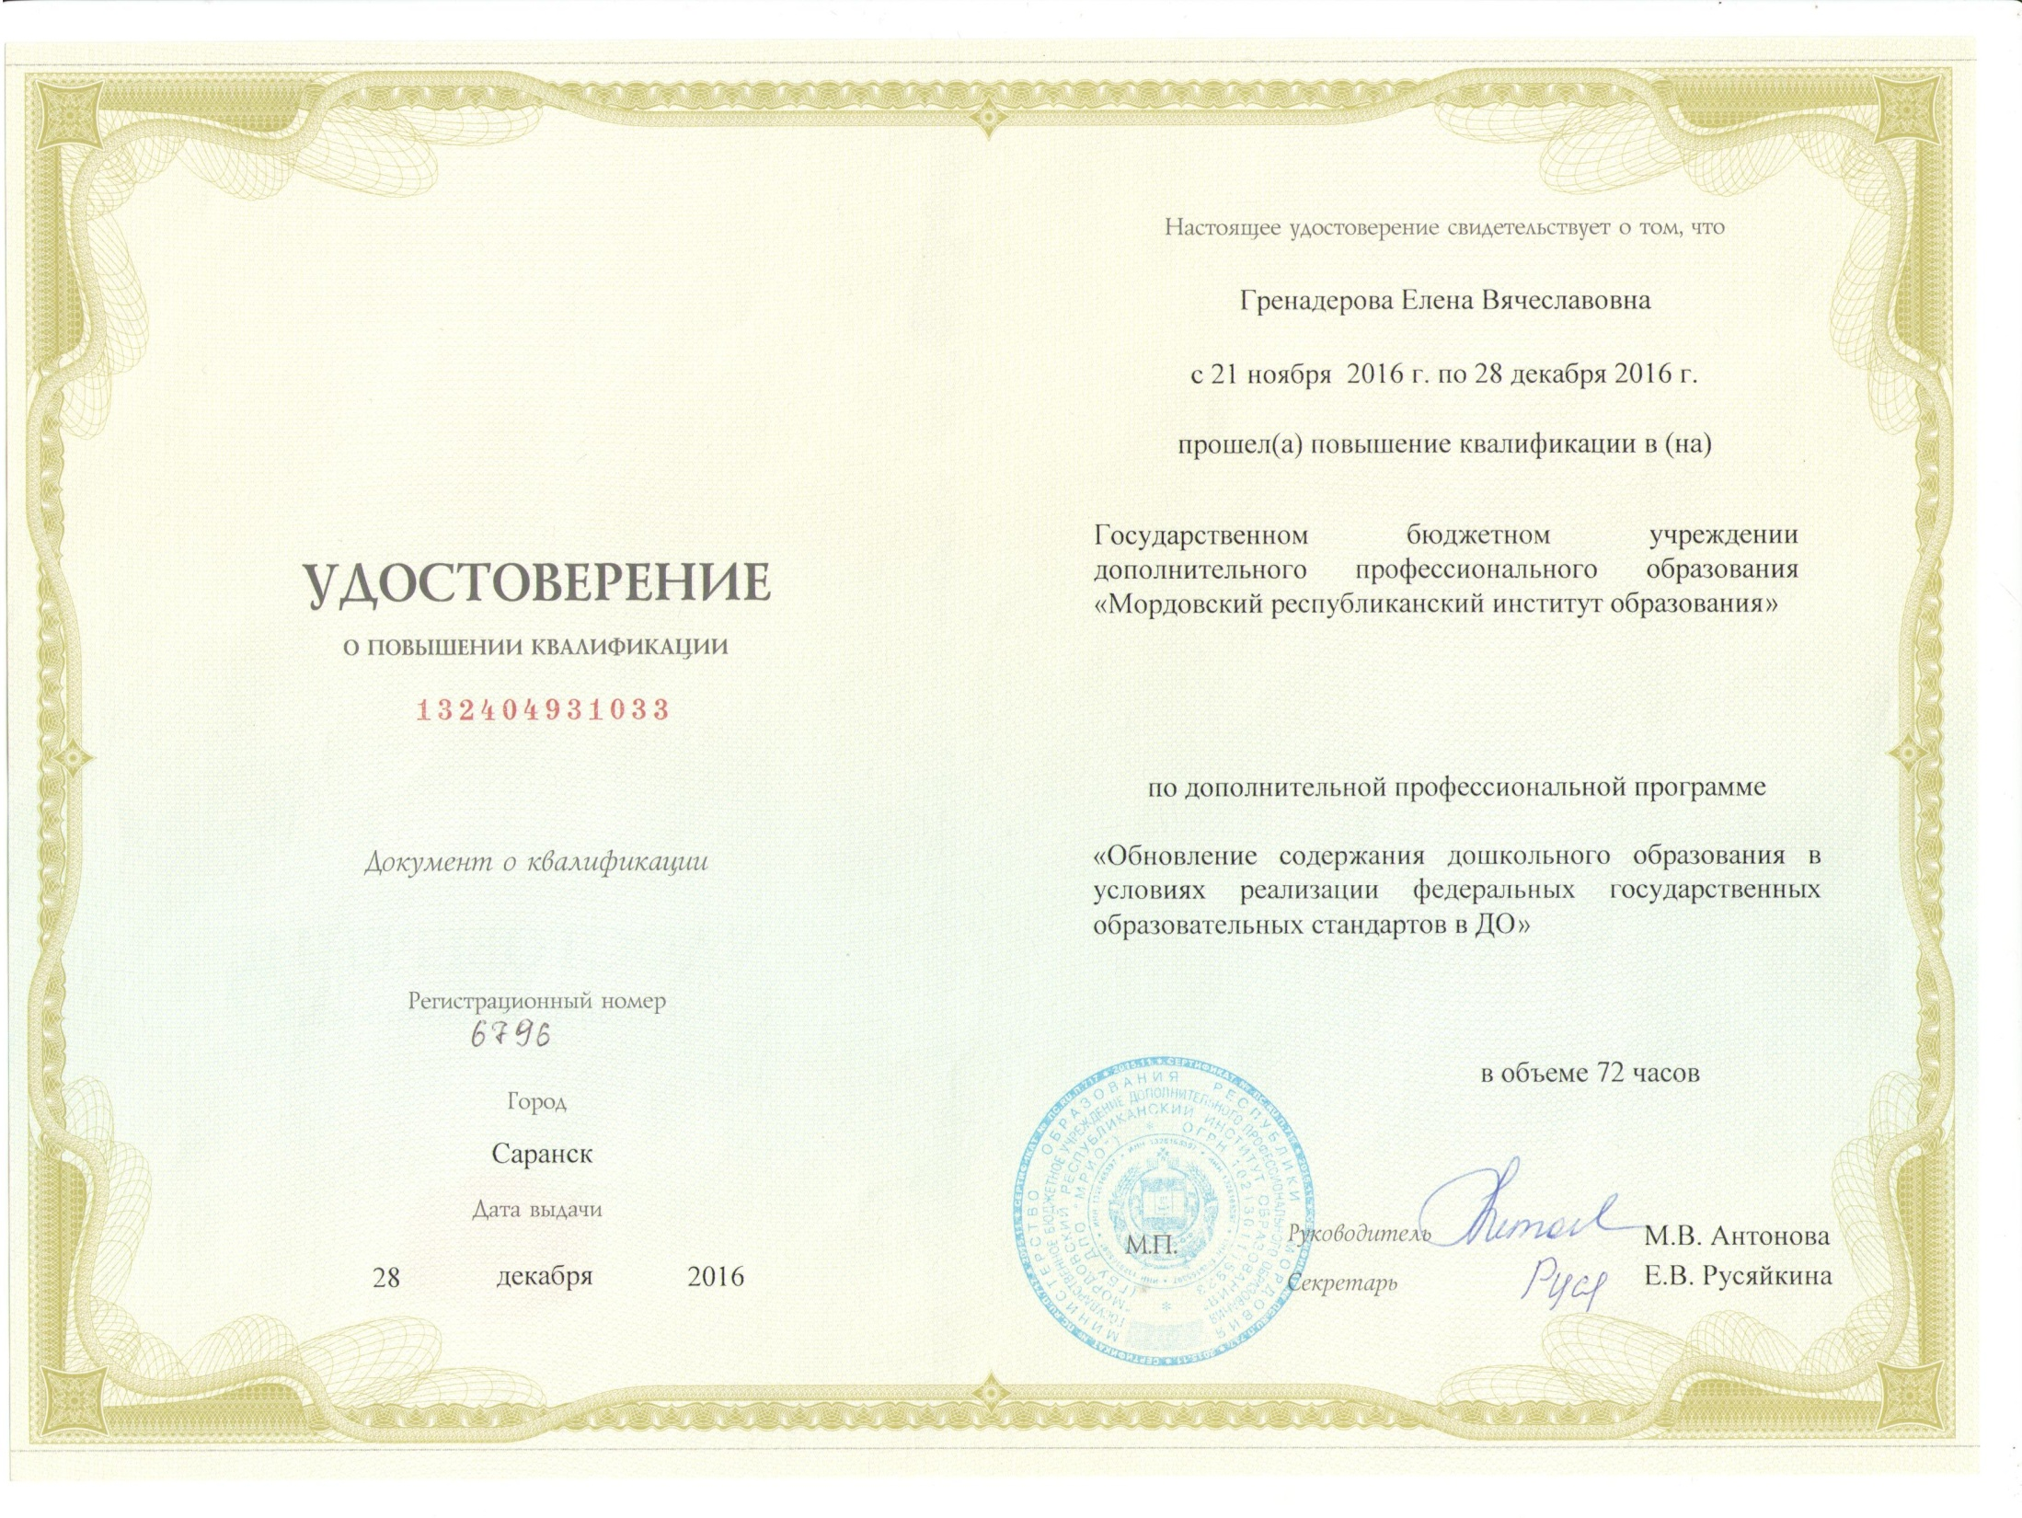

Slide 43
